Slide 1

Thème Agir
Transmettre et stocker l’information
Le stockage optique
Terminale S
Partie 1
Constitution d’un CD-rom
Partie 2
Stockage des données
Partie 3
Ecriture des données
Partie 4
Lecture des données
Partie 5
Du CD au Blu-Ray
GRF Sciences Physiques et Chimiques 2011 - 2012

Slide 2
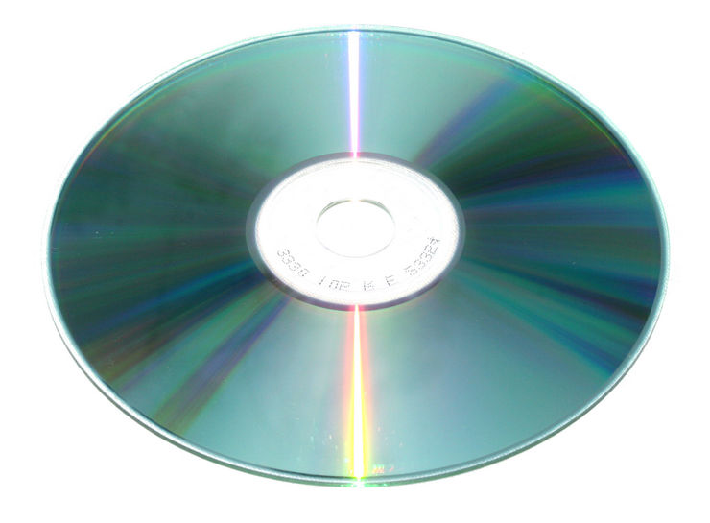
Partie 1
Constitution d’un CD-rom
1
2
3
4
Le disque est composé de quatre couches :
une couche en polymère servant de support aux informations imprimées
une couche de laque acrylique anti-UV créant un film protecteur pour les données
une fine pellicule métallique (alu, or ou argent) constituant la couche réfléchissante
un substrat en matière plastique (polycarbonate) pourvu de bosses obtenues par pressage
Les données sont inscrites sur une piste en spirale, partant du centre vers l'extérieur du disque. La spirale compte 22188 tours pour une distance de prêt de 5 km.s
1
2
3
4
GRF Sciences Physiques et Chimiques 2011 - 2012

Slide 3
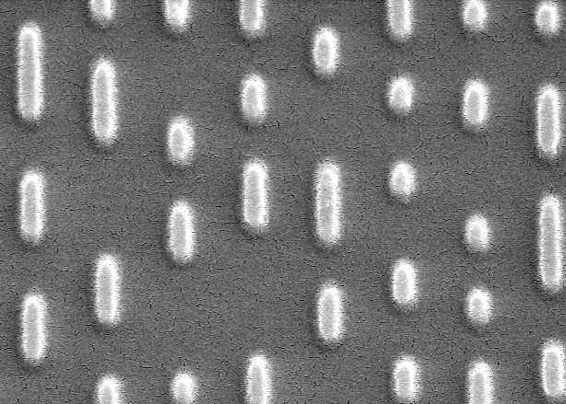
Partie 2
Stockage des données
0
0
0
0
1
0
0
1
0
0
0
1
0
0
0
0
1
0
1
0
0
0
1
0
0
0
1
0
0,278 µm
1,6 µm
creux
La taille d'un bit sur le CD est normalisée, sa taille est de 0,278 µm. Les deux états possibles (1 ou 0) correspondent :
- Le 1 correspond à une transition entre un creux et un plat.
- Le 0 correspond à une zone sans discontinuité, soit dans un creux, soit sur un plat.
La piste est une succession de creux (pits) et de plats (lands). Chaque creux a une profondeur de 0,12 µm et une largeur de 0,6 µm.
GRF Sciences Physiques et Chimiques 2011 - 2012

Slide 4
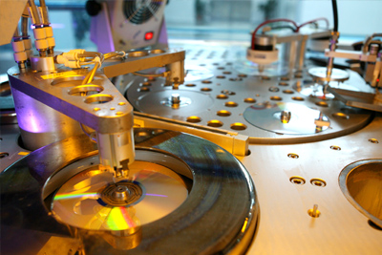
Partie 3
Ecriture des données
Les CD achetés dans le commerce sont pressés, c'est-à-dire que les alvéoles sont réalisées grâce à du plastique injecté dans un moule contenant le motif inverse. Une couche métallique est ensuite coulée sur le substrat en polycarbonate, et cette couche métallique est elle-même prise sous une couche protectrice.
GRF Sciences Physiques et Chimiques 2011 - 2012

Slide 5
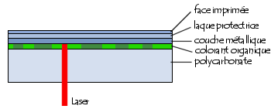
Partie 3
Ecriture des données
Les CD vierges par contre (CD-R) possèdent une couche supplémentaire (située entre le substrat et la couche métallique) composée d'un colorant organique pouvant être marqué (le terme brûler est souvent utilisé) par un laser de forte puissance (10 fois celle nécessaire pour la lecture).
C'est donc la couche de colorant qui permet d'absorber ou non le faisceau de lumière émis par le laser.
GRF Sciences Physiques et Chimiques 2011 - 2012

Slide 6
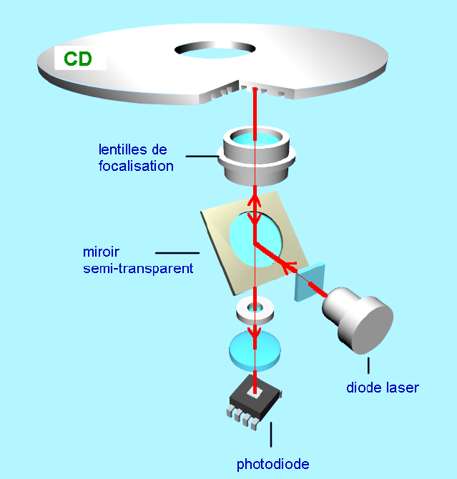
Partie 4
Lecture des données
Le laser utilisé pour la lecture des données sur CD a une longueur d'onde standard de 780 nm, c'est à dire dans l'infrarouge proche.
Le faisceau émis par le laser va être réfléchi par une lame semi-réfléchissante en direction du CD. Une lentille permet de focaliser le faisceau afin de lire avec précision les données. Le signal est ensuite réfléchi par le CD, traverse la lame et arrive sur le récepteur (photodiode) qui mesure la quantité de lumière reçue.
Lentilles de
focalisation
Miroir
semi-transparent
Diode laser
Photodiode
GRF Sciences Physiques et Chimiques 2011 - 2012

Slide 7
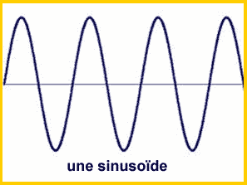
Partie 4
Lecture des données
La profondeur d'un creux a été choisie pour correspondre à un quart de la longueur d'onde du rayonnement laser. Comme le faisceau laser fait un aller/retour, le décalage entre un creux et un plat correspondra donc à une demi-longueur d'onde. Cela va représenter un déphasage du signal d'une demi-période. L'interférence entre le signal venant d'un creux et celui venant d'un plat va être destructive, la photodiode recevra donc un signal très faible.
λ/4
Faisceau laser
Sur un
plat
Signal initial
Sur un
creux
Signal déphasé d'une demi-période
Signal reçu par la photodiode
GRF Sciences Physiques et Chimiques 2011 - 2012

Slide 8
Partie 4
Lecture des données
Lorsque le laser va se réfléchir sur un plat ou dans un creux, les signaux seront « en phase », les interférences seront constructives et le signal reçu par la photodiode sera maximal.
On comprend pourquoi les valeurs binaires (0 et 1) correspondent respectivement à une continuité entre deux plats ou deux creux (0) et à un front entre un plat et un creux (1).
λ/4
Faisceau laser
Sur un
plat
Signal initial
Sur un
plat
Signal identique
Signal reçu par la photodiode
GRF Sciences Physiques et Chimiques 2011 - 2012

Slide 9
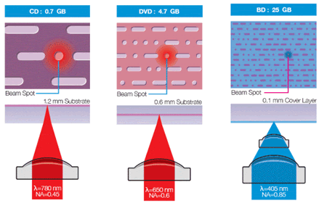
Partie 5
Du CD au Blu-ray
Si l'on souhaite augmenter la densité de données sur un disque, il faut tenir compte du phénomène de diffraction. En effet, le spot du laser ne sera pas ponctuel mais aura la forme d'un disque de diamètre d. Deux paramètres vont entrer en compte alors, la longueur d'onde du laser et l'ouverture numérique.
GRF Sciences Physiques et Chimiques 2011 - 2012

Slide 10
Partie 5
Du CD au Blu-ray
 | CD | DVD | Blu-Ray
Longueur d'onde λ (nm) | 780 | 658 | 405
Ouverture numérique NA | 0,50 | 0,65 | 0,85
Diamètre du spot d (µm) | 2,1 | 1,3 | 0,6
Capacité de stockage (GB) | 0,650 | 4,7 | 23
Comparaison des trois principaux supports de stockage optique
GRF Sciences Physiques et Chimiques 2011 - 2012

